Slide 1
Алтайский заповедник

Slide 2
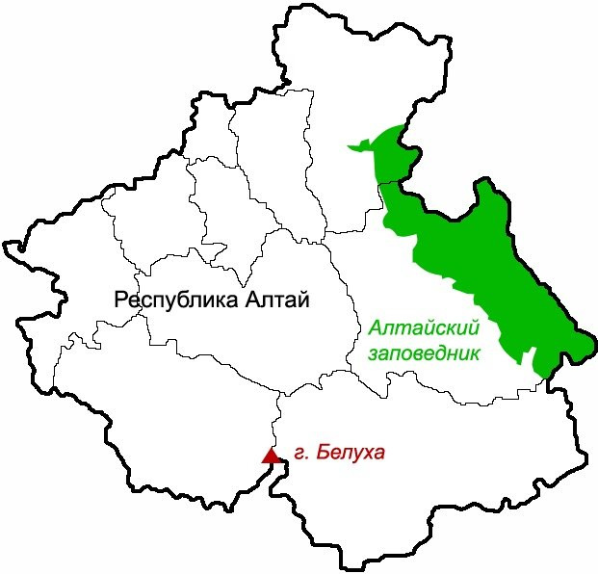
Алтайский государственный природный заповедник основан в 1932 году.
Располагается в юго-восточной части Горного Алтая в верховье и правобережье р. Чулышман и Телецкого озера на территории Улаганского и Турочакского районов.
Площадь заповедника составляет 863 861 га.
Заповедник имеет вытянутую форму и при средней ширине около 35 км простирается в меридиональном направлении на 250 км.

Slide 3
Цель создания заповедника-
охрана природы тайги и высокогорной тундры.
Абсолютные высоты заповедника, занимающие Чулышманское нагорье, - 2500-3000 м.
Основные горные породы –
граниты
гранито- гнейсы
слюдяные сланцы
Положение заповедника вблизи центра Азии обусловливает общий умеренно-континентальный характер климата. Однако особенности рельефа и условий переноса воздушных масс при больших размерах заповедника порождают значительное разнообразие климатических условий.

Slide 4
Климат северной части заповедника
Северная часть заповедника отличается теплым и влажным летом, снежными и сравнительно мягкими зимами.
Среднегодовая температура 3,2°;
средняя температура января -8,7°;
июля +16,0°С
Осадков - 850-1100 мм в год, из них около половины выпадает летом. Для прителецкого района характерна значительная мощность снежного покрова - до 80-120 см.
В целом прилегающая к Телецкому озеру северная часть заповедника - одно из самых теплых и влажных мест Горного Алтая.

Slide 5
Климат юго- восточной части заповедника
В юго-восточной части заповедника климат резко континентальный и отличается большой суровостью.
Зимой морозы достигают -50°С,
в летние дни максимальная температура достигает +30°. среднегодовая температура -5°.
Осадков в 3-4 раза меньше, чем у Телецкого озера, а продолжительность вегетационного периода всего полтора месяца против пяти месяцев в северной части.

Slide 6
В Алтайском заповеднике
1190 озер площадью более 0,01 (10 тыс. кв. м)
кв. км каждое.
Основная их часть находится в высокогорье. Происхождение озерных котловин связано с деятельностью ледников.
Глубина озер значительна - до 35-50 м.
Самое крупное среди высокогорных озер заповедника - Джулукуль - расположено в одноименной котловине на высоте 2200 м. Площадь оз. Джулукуль - 30 кв. км, глубина - 7-9 м, протяженность - 10 км.
Из озера вытекает самая большая река заповедника - Чулышман - протяженностью 210 км.
Главнейший водоем заповедника - Телецкое озеро - самое крупное и красивейшее озеро Алтая –
расположено на высоте 434 м над уровнем моря.

Slide 7
Ландшафты и флора
Алтайского заповедника
Они представлены четырьмя вертикальными поясами - степным,
лесным,
субальпийским
и альпийским.
Всего во флоре заповедника
1270 видов растений,
73 вида млекопитающих,
около 300 видов птиц,
10 видов земноводных и пресмыкающихся.

Slide 8
Животные Алтайского заповедника
Из животных характерны - марал, лось, бурый медведь, кабарга, соболь, росомаха, рысь, косуля, белка, бурундук, снежный барс.
Из птиц - глухарь, рябчик, кедровка, филин, белая и тундровая куропатка, улар, хрустан, горихвостка и др.
В водах Телецкого озера обитает 13 видов рыб. В большинстве рек водится хариус.

Slide 9
Основное направление научных исследований в заповеднике
изучение флоры и фауны
горной тайги,
высокогорной тундры,
альпийского высотного пояса

